Slide 1
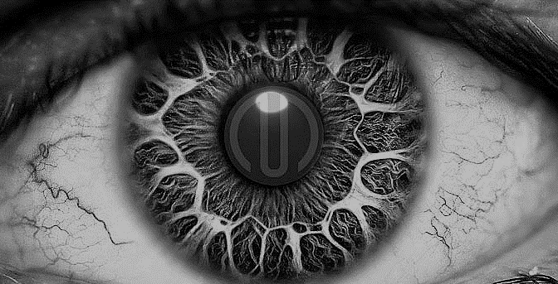
Gran Turismo – eCarExpo
2018-10-01

Slide 2
Om du skulle byta bil idag, hur skulle du helst vilja att bilen drivs?
Om man ser till det drivmedel man allra helst vill att nästa bil ska ha, så är skillnaderna mot 2017 års undersökning små och inom felmarginalen, på totalnivå.

